Slide 1
Sieci komputerowe
4. PRZEŁĄCZANIE PAKIETÓW – ISO/OSI

Slide 2
4 Przełączanie pakietów – ISO/OSI
4.1 Pakiety, ramki
4.1.1 Przełączanie obwodów
4.1.2 Przełączanie pakietów
4.1.3 Pakiety i ramki fizyczne
4.1.4 Klasyfikacja sieci pakietowych
4.2 Model warstwowy sieci
4.2.1 Model ISO/OSI
4.2.2. Warstwy wyższe
4.2.3 Warstwy niższe
4.2.4 Przykład – pobranie strony
4.2.5 Adresowanie

Slide 3
4.1 Pakiety, ramki
Tworzenie sieci WAN poprzez łączenie sieci LAN (i komputerów)
Techniki przełączania umożliwiają komputerom przesyłanie danych przez wspólne łącza telekomunikacyjne.
Rozróżnia się:
Linia dzierżawiona (leased line)
przełączanie obwodów (circuit switched)
przełączanie pakietów (packed switched)

Slide 4
4.1.1 Przełączanie obwodów
przełączanie obwodów – specjalizowane urządzenia, zwane przełącznikami, „zestawiają” na czas transmisji (sesji komunikacyjnej) fizyczną ścieżkę (łącze) pomiędzy dwoma punktami nadawczo-odbiorczymi, w szczególności pomiędzy dwoma komputerami.
Przełączanie obwodów = zestawienie obwodów na żądanie (on-demand)
Zasoby ścieżki (urządzenia i łącza) są niedostępne w tym czasie dla innych transmisji,

Slide 5
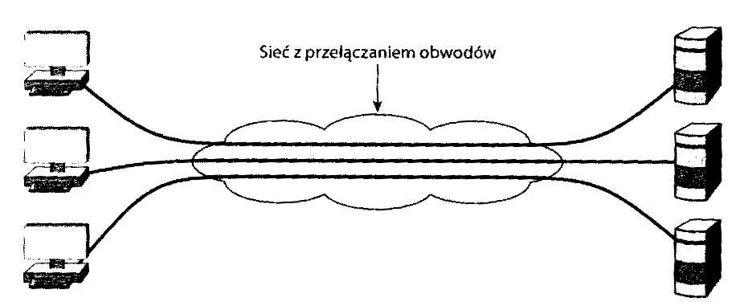

Slide 6
X Kojarzy się z telefonią przewodową (stare!) – zestawienie odizolowanej trasy (kanału komunikacyjnego)
Obecnie urządzenia elektroniczne ustawiają kanały i zapewniają multipleksowanie ⇨ kanały/obwody wirtualne
Przydzielenie obwodu na czas transmisji pliku blokuje dostęp innym użytkownikom
Przełączanie obwodów tworzy iluzję korzystania z niezależnych fizycznych połączeń pomiędzy urządzeniami – trasa tworzona jest na żądanie i usuwana po zakończeniu transmisji.
Stosowane w technologiach ISDN oraz Dial-up
Działa w warstwie fizycznej (1) i w warstwie łącza danych (2) modelu ISO/OSI

Slide 7
4.1.2 Przełączanie pakietów
przełączanie pakietów – przesyłaną informacja dzieli się na pakiety, które zgodnie z obowiązującymi protokołami, np. protokół TCP/IP, mogą być przesyłane różnymi drogami do odbiorców.
Ponieważ każdy pakiet jest wyposażony w adres docelowy, to pośredniczący komputer może zestawić nowe połączenie, omijające np. niesprawne łącza.
Technika przełączania pakietów zapewnia nieporównywalnie wyższą niezawodność i jest powszechnie stosowana w Internecie.

Slide 8
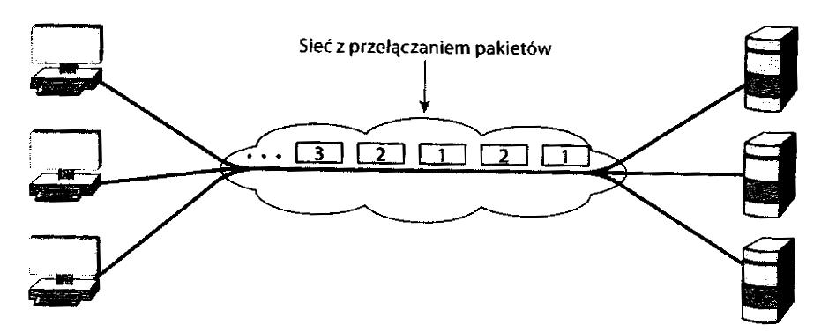

Slide 9
W sieciach komputerowych z reguły nie przesyła się ciągłych strumieni danych ⇨ system dzieli pliki na pakiety
Pakiet– mała porcja danych (około 1 500 bajtów) przesyłanych niezależnie od pozostałych
Rozmiar pakietu różny w różnych sieciach ⇨ definiuje się maksymalny rozmiar
Korzyści stosowania podziału na pakiety;
Możliwość koordynacji transmisji danych pomiędzy nadawcą i odbiorcą
Możliwość sprawdzenia poprawności transmisji danych i „tańsze” korygowanie błędów

Slide 10
Obniżenie kosztów używanego sprzętu – wielu użytkowników korzysta z tego samego łącza i urządzeń (modemów)
Zapewnienie „sprawiedliwego” dostępu do łącza ⇨ otwieranie i zamykanie łącza (dostępu do wspólnego zasobu) jedynie na czas potrzebny dla przekazania pakietu
Nadawca może wysyłać pakiety w dowolnych chwilach (dowolnie długie przerwy) i może się komunikować z wieloma odbiorcami
Wada podziału na pakiety;
Konieczność podziału pliku na pakiety + scalanie pakietów w jeden plik
„wymuszone” przerwy w transmisji pliku

Slide 11
4.1.3 Pakiety i ramki fizyczne
System przełączania pakietów korzysta ze wspólnego medium komunikacyjnego
pakiet musi zawierać identyfikator odbiorcy i nadawcy
jednakowy system oznaczania odbiorców, nadawców
“normalizacja” zapisów identyfikujących pakiet ⇨ ramka (frame) = dane + adresy (MAC) źródłowy i docelowy

Slide 12
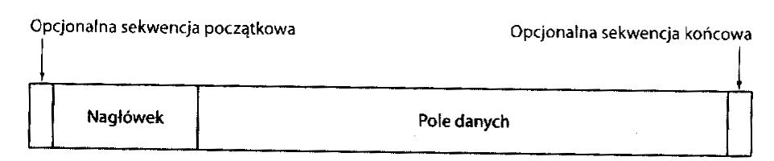
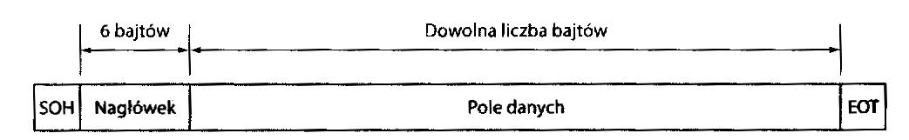
Rys. 4.3 Typowa ramka sieci pakietowej
Rys. 4.4 Typowa ramka ze znakami SOH (Start of Header) EOT (End of Transmision)

Slide 13
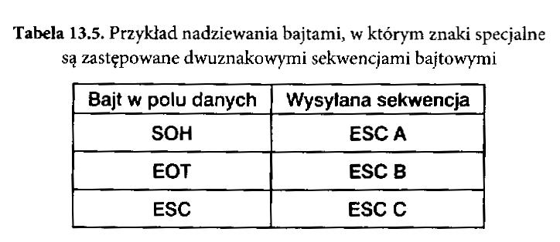
X Problem rozróżnienia znaków SOH i EOT od “normalnych” znaków danych ⇨ nadziewanie/rozpychanie (data stuffing) bajtami
Kod ASCII; SOH - 01₁₆, EOT - 04₁₆, ESC – 1B₁₆

Slide 14
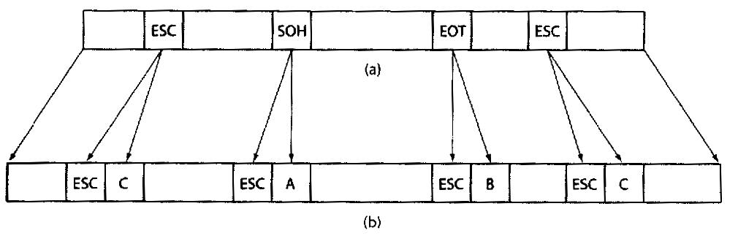
X Rys. 4.5 Nadziewanie bajtami; (a) - pierwotne dane, (b) - wynik operacji

Slide 15
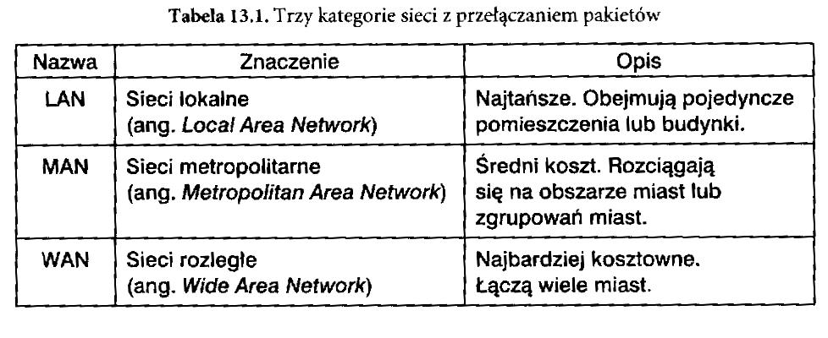
XX 4.1.4 Klasyfikacja sieci pakietowych
MAN zanika i jest włączane do WAN

Slide 16
4.2. Model warstwowy sieci (wprowadzenie)
Architektura sieciowa (network architecture) jest zdefiniowana poprzez zbiór standardów precyzujących strukturę sieci (urządzenia, oprogramowanie i okablowanie) oraz protokoły (zasady komunikacji i współdziałania elementów sieci).
Architektury sieciowe różnią się między sobą głównie liczbą warstw, sposobami ich realizacji, oraz zasadami nawiązywania połączenia między stacjami.
Ważniejsze warstwowe architektury sieci;
ISO/OSI (ISO - Open Systems Interconnection) “firma” ISO
TCP/IP (Transmission Control Protocol / Internet Protocol)
SNA (Systems Network Architecture) firma IBM
DNA (Digital Network Architecture) firma DEC

Slide 17
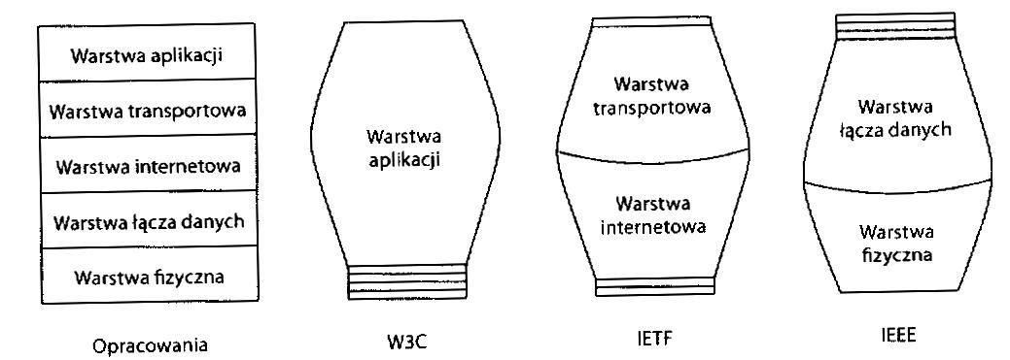
Organizacje i standardy sieciowe
Rys. 4.6 Stosy protokołów sieciowych wg organizacji normalizacyjnych;
W3C - World Wide Web Consortium,
IETF - Internet Engineering Task Force,
IEEE - Institute of Electrical and Electronics Engineers

Slide 18
4.2.1 Model ISO/OSI
Podstawowy standard sieci komputerowej: warstwowy model sieci Open Systems Interconnection Reference Model - model ISO/OSI (ISO/OSI model)
opracowany przez International Organization for Standarization (ISO).
Model nie określa fizycznej budowy poszczególnych warstw, a koncentruje się jedynie na sposobach ich współpracy - takie podejście do problemu sprawia, że każda warstwa może być implementowana przez producenta na swój sposób, a urządzenia sieciowe pochodzące od różnych dostawców będą poprawnie współpracować.

Slide 19
Podstawą modelu ISO/OSI jest funkcjonalny podział sieci komputerowej na siedem warstw, z których każda zbudowana jest na bazie warstwy poprzedniej, i jest zdefiniowana ze względu na świadczone usługi oraz zasady komunikacji z sąsiednimi warstwami.
Każda warstwa realizuje ściśle określone funkcje wykorzystując w tym celu jeden lub więcej protokołów.
Zaletą architektury warstwowej jest możliwość budowy sieci z różnorodnych urządzeń i programów.

Slide 20
Model OSI definiuje:
zadania oraz rodzaje danych przesyłanych pomiędzy warstwami w całkowitym oderwaniu od ich fizycznej i algorytmicznej realizacji ⇨ zakłada istnienie warstw abstrakcji w medium transmisyjnym, sprzęcie oraz oprogramowaniu,
dla potrzeb warstw definiuje się specyficzne protokoły,
usługi świadczone wyższym warstwom realizuje się w oparciu o te protokoły oraz interfejsy, umożliwiające dostęp do warstwy przez procesy z innych warstw,

Slide 21
Nr | Warstwa | Rodzaj informacji | Funkcja
7 | aplikacji | Komunikat - wiadomość | Obsługa programów oraz aplikacji, w tym transfer informacji pomiędzy programami
6 | prezentacji | Komunikat – wiadomość | Udostępnianie funkcji wielokrotnie używanych przez sieć typu współpraca z drukarką, formatowanie tekstu i wyświetlanie obrazu
5 | sesji | Komunikat - wiadomość | Umożliwienie komunikacji pomiędzy użytkownikiem a siecią (interfejs pomiędzy użytkownikiem a siecią)
4 | transportowa | Segment Komunikat - wiadomość | Przenoszenie danych między aplikacjami, tworzenie niezawodnych połączeń „end-to-end”
3 | sieciowa | Pakiet | Wyznaczanie tras przesłania danych – zarządzanie połączeniami w sieci
2 | łącza danych | Ramka | Kodowanie, adresowanie i przesyłanie informacji oraz wykrywanie błędów w transmisji danych
1 | fizyczna | Bit | Zapewnienie fizycznych możliwości transmisji sygnałów poprzez łącza

Slide 22
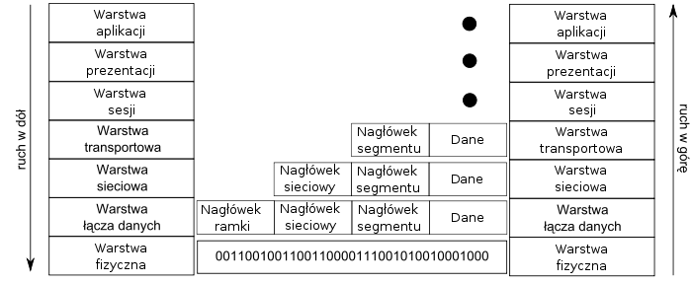
Komunikaty i kapsułkowanie w sieciowym modelu ISO/OSI

Slide 23
Warstwy aplikacji – sesji
Komunikat = K
Warstwa transportowa
Segment S = Nagłówek Transportowy (NT) + K
S = NT + K
Warstwa sieci
Datagram (pakiet) P/D = Nagłówek Sieciowy (NS) + S
P/D = NS + NT +K
Warstwa łączy danych
Ramka = Nagłówek Ramki (NR) +P/D
R = NR+NS+NT+K
Warstwa fizyczna
0101001…..010100

Slide 24
4.2.2 ISO/OSI Warstwy wyższe
Trzy warstwy wyższe; warstwa aplikacji, prezentacji i sesji zapewniają współpracę z oprogramowaniem realizującym zadania zlecane przez użytkowników systemu ⇨ tworzą one pewien „interfejs” umożliwiający komunikację z warstwami niższymi.
Ta sama warstwa realizuje dokładnie odwrotne zadanie w zależności od kierunku przepływu danych.

Slide 25
Warstwa aplikacji
Warstwa aplikacji (application layer) - elementy związane z aplikacjami i programami komputerowymi użytkowników sieci.
Warstwa aplikacji jest warstwą najwyższą zajmującą się specyfikacją interfejsu przesyłania danych wykorzystywanych przez poszczególne aplikacje w kolejnych warstwach modelu ISO/OSI.
W sieciach komputerowych aplikacje są zwykle procesami uruchomionymi na odległych hostach.

Slide 26
W sieciach o architekturze klient-serwer użytkownik jest klientem korzystającym z oprogramowania działającego w jego komputerze, a serwer działa na maszynie podłączonej do sieci i świadczącej usługi równocześnie wielu klientom.
Zarówno serwer jak i klient znajdują się w warstwie aplikacji.
Komunikacja pomiędzy programami klient-serwer odbywa się zgodnie z modelem warstwowym, tzn. klient przesyłając żądanie do serwera przekazuje komunikat w dół do kolejnych warstw niższych, aż za pośrednictwem warstwy fizycznej, dotrze on do odpowiedniego komputera, w którym komunikat powędruje w górę, poprzez kolejne warstwy, do serwera.

Slide 27
Warstwa prezentacji
Warstwa prezentacji (presentation layer) - udostępnia funkcje wielokrotnie używane przez sieć w trakcie komunikacji.
Systemy komputerowe mogą w różny sposób interpretować te same dane, np. bity w bajcie danych w różnych procesorach mogą być interpretowane w różnej kolejności, więc warstwa prezentacji „ujednolica je”.
Warstwa prezentacji jest filtrem danych pomiędzy warstwą aplikacji a niższymi warstwami i przekształca je z formatu używanego w danym systemie na postać kanoniczną (canonical representation) zgodną ze specyfikacją OSI, dzięki czemu niższe warstwy zawsze otrzymują dane w tym samym formacie.
Kiedy informacje przekazywane są z warstw niższych to warstwa prezentacji tłumaczy format otrzymywanych danych na zgodny z wewnętrzną reprezentacją systemu docelowego (odbiorcy).

Slide 28
Warstwa prezentacji odpowiada za
kodowanie i konwersję danych,
kompresję/dekompresję,
szyfrowanie/deszyfrowanie.
Warstwa prezentacji zapewnia współpracę z drukarką, monitorem, formatami plików, szyfrowanie i deszyfrowanie, kompresja i dekompresja danych i obsługuje np. MPEG, JPG, GIF itp.

Slide 29
Warstwa sesji
Warstwa sesji (session layer) - ustala połączenie pomiędzy użytkownikami a aplikacjami sieciowymi oraz zarządza nimi, czyli tworzy i zarządza sesjami pomiędzy komputerami w sieci.
Dwa rodzaje komunikacji:
połączeniowa
bezpołączeniowa
Warstwa sesji śledzi połączenia wykonywane przez aplikacje i koordynuje działanie wielu procesów korzystających z sieci jednocześnie.

Slide 30
Warstwa sesji otrzymuje od różnych aplikacji dane, które muszą zostać odpowiednio „zsynchronizowane”. Synchronizacja występuje między warstwami sesji systemu nadawcy i odbiorcy. Warstwa sesji "wie", która aplikacja łączy się z którą, dzięki czemu może zapewnić właściwy kierunek przepływu danych – nadzoruje połączenie i wznawia je po przerwaniu.
Ochrona przed koniecznością ponownej transmisji – punkty kontrolne umożliwiające wznowienie transmisji po zerwaniu sesji

Slide 31
4.2.3 Warstwy niższe
Niższe warstwy (transportowa, sieciowa, łącza danych oraz fizyczna) zajmują się odnajdywaniem odpowiedniej drogi do celu, do którego ma być przekazana konkretna informacja.
Warstwy dolne ignorują/nie rozpoznają sensu przesyłanych danych. Dzielą one przekazywane dane na odpowiednie dla urządzeń sieciowych „porcje” / pakiety.
Dla warstw niższych nie istnieją aplikacje, tylko pakiety/ramki danych.
Dodatkowo zapewniają weryfikację bezbłędności przesyłanych danych.

Slide 32
Warstwa transportowa
Warstwa transportowa (transport layer) - oddziela warstwę aplikacji, gdzie pracują programy sieciowe od warstw zajmujących się głównie transmisją danych.
Warstwa transportowa (funkcje):
droga
tworzy (na podstawie danych otrzymanych z warstwy sieciowej) pakiety przekazywane do warstwy sesji,
całościowe połączenie między stacjami; źródłową oraz docelową ⇨ droga transmisji,

Slide 33
dane
dzieli dane z warstwy sesji na mniejsze fragmenty wymagane przez warstwę sieciową,
segmentuje dane oraz składa je w tzw. strumień ⇨ podział danych na kolejno numerowane części, które są wysyłane do docelowej stacji. Stacja docelowa po odebraniu segmentu wysyła potwierdzenie odbioru. W przypadku nie dotarcia któregoś z segmentów stacja docelowa ma prawo zlecić ponowną jego wysyłkę (kontrola błędów transportu).

Slide 34
Warstwa transportu kontroluje przepływ danych (dotarcie do adresata):
nienaruszone
kolejność - FIFO (z potwierdzeniem lub bez)
wielkość – segmenty (by nie przepełnić bufora i nie pogubić danych)

Slide 35
Warstwa transportu – decyzje o sposobie przesłania danych – protokoły TCP oraz UDP;
TCP (Transmission Control Protocol) – protokół niezawodny i pewny – dane po każdym wysłaniu muszą być odebrane i potwierdzone przez adresata
UDP (User Datagram Protocol) – protokół zawodny i niepewny, gdyż nie potwierdzenia otrzymania danych (adresat może nie otrzymać danych, a nadawca nie będzie o tym wiedział)
Komunikacja w warstwie transportu odbywa się na podstawie numerów portów
numer portu protokołu – 16 bitów, np. poczta 25, www 80
numery portów mogą być narzucone lub ustalane automatycznie poprzez aplikacje albo system operacyjny
Porty źródłowe i porty docelowe

Slide 36
Warstwa sieciowa
Warstwa sieciowa (network layer) - odpowiada za sterowanie ruchem pakietów w sieci, tzn. dobiera trasy (ścieżki) przesyłania pakietu, szybkość transmisji oraz wyznacza obciążenia w sieci.
Warstwa sieciowa realizuje cztery procesy / procedury: adresowanie, enkapsulacja, routing, dekapsulacja.
Dane w warstwie transportu to segmenty, a w warstwie sieci w to pakiety, czyli segmenty są zamieniane na „zbiory” pakietów
Warstwa sieciowa podczas ruchu w dół umieszcza dane wewnątrz pakietów zrozumiałych dla warstw niższych (enkapsulacja) – vice versa

Slide 37
Trasowanie (routery) - wyznaczanie dróg łączących poszczególne komputery
warstwa sieciowa jako jedyna dysponuje wiedzą dotyczącą fizycznej topologii sieci.
routing – wybór drogi (trasy) dla pakietu danych w oparciu m.in. o protokół IP,
Protokół IP (Internet Protokol) – protokół komunikacyjny umożliwiający tworzenie, wysyłanie i odbieranie danych w postaci pakietów,
obciążenie łączy - routery decydują, ile informacji należy przesłać poszczególnymi łączami – nadmiar danych ignoruje się,
poprawność transmisji – warstwa sieciowa nie angażuje się w zapewnieniu poprawności transmisji - w razie błędu pomija niepoprawne pakiety

Slide 38
Warstwa łącza danych
Warstwa łącza danych (data link layer) umieszcza pakiety w ramkach, zaopatruje je w adresy źródłowe (nadawcy) oraz docelowe (odbiorcy) i przesyła je poprzez warstwę fizyczną do punktów docelowych w oparciu o adres MAC (Medium Access Control)
Warstwa łączy danych – często zwana warstwą liniową lub kanałową - przekształca dane z warstwy fizycznej na dane warstwy sieciowej, dzięki czemu protokoły warstwy sieciowej nie zależą od używanej technologii sieciowej.

Slide 39
Podstawowym elementem fizycznym warstwy łączy danych jest karta sieciowa przekształcająca bity przychodzące z warstwy fizycznej w ramki zawierające, oprócz przesyłanej informacji (rekord w polu Dane), adresy nadawcy i odbiorcy oraz dane umożliwiające kontrolę poprawności transmisji (rekord w polu Cykliczna kontrola nadmiarowa).

Slide 40
Warstwa łączy danych nadzoruje jakość przekazywanych informacji wyłącznie w warstwie niższej.
pakuje dane w ramki i wysyła do warstwy fizycznej.
ma możliwość zmiany parametrów pracy warstwy fizycznej, tak aby obniżyć liczbę błędów pojawiających się podczas przekazu.
rozpoznaje błędy związane z nie dotarciem pakietu oraz uszkodzeniem ramek i zajmuje się ich naprawą.

Slide 41
Przykład ramki (Ethernet)
Nagłówek |  |  | Adres odbiorcy | Adres nadawcy | Typ ramki | Dane | Cykliczna Kontrola Nadmiarowa (CRC)
Preambuła | Ogranicznik
64 bity |  |  | 48 bitów | 48 bitów | 16 bitów | 386 – 12 000 bitów | 32 bity
56 bitów |  | 8 bitów

Slide 42
Ramka danych przeważnie składa się z:
ID odbiorcy – najczęściej adres MAC stacji docelowej lub bramy domyślnej,
ID nadawcy – najczęściej adres MAC stacji źródłowej,
informacja sterująca – zawiera dane o typie ramki, trasowaniu, segmentacji, itp.,
CRC (Cyclic Redundancy Check) – kod kontroli cyklicznej – odpowiada za korekcję błędów i weryfikację poprawności danych otrzymywanych przez stację docelową.

Slide 43
IEEE podzieliło warstwę łącze danych na dwie podwarstwy definiujące
Zasady adresowania i wykorzystywania adresów do multipleksowania
Sterowanie dostępem do medium
LLC | Podwarstwa kontroli łącza logicznego (Logical Link Control) | Sterowane połączeniami logicznymi; adresacja i demultipleksacja
MAC | Podwarstwa sterowania dostępem do medium (Medium Access Control) | Dostęp do wspólnego medium transmisyjnego

Slide 44
Adres MAC (Media Access Control)
Adres MAC jest umieszczany w każdym pakiecie oraz jest przypisany każdemu komputerowi w sieci - umożliwia zdefiniowanie odbiorcy oraz wskazanie sposobu demultipleksacji

Slide 45
IEEE wprowadził 48 bitowy adres MAC (6 bytów - zapis heksadecymalny), zwany adresem mechanizmu sterowania dostępem do medium, obejmujący
Identyfikator producenta karty sieciowej (Organizationally Unique ID - OUI) – dostarcza IEEE,
Identyfikator karty (Network Interface Card - NIC) – nadaje producent.
Na przykład adres 00:0A:E6:3E:FD:E1 oznacza, że karta została wyprodukowana przez Elitegroup Computer System Co. (ECS) a producent nadał jej numer 3E:FD:E1

Slide 46
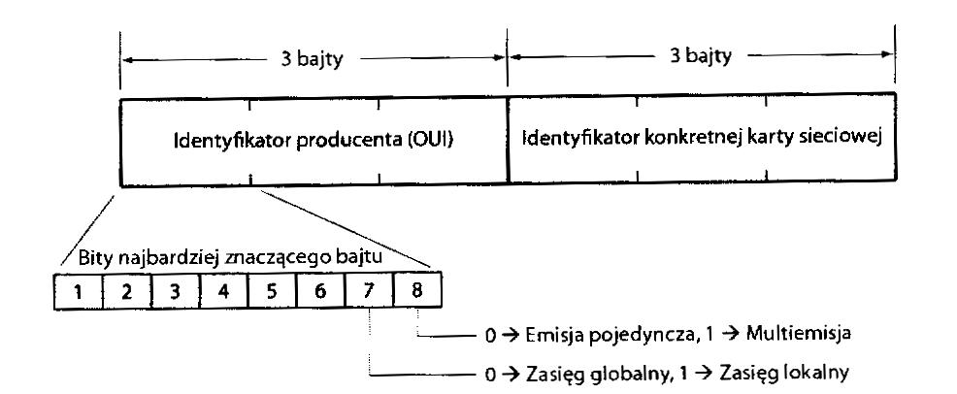
48 bitowy adres MAC

Slide 47
Rodzaje transmisji a MAC
Dwa najmłodsze bity (b7 i b8) najstarszego bajtu OUI określają „rodzaj” transmisji
bit 7 = 1 - unikalny charakter globalny, gdyż adresy są przydzielane przez IEEE,
bit 7 = 0 - lokalny i stosuje się dla zadań testowych oraz dla instytucji operujących w niezależnie utworzonych przestrzeniach adresowych
bit 8 = 0 – transmisja pojedyncza (unicast),
bit 8= 1 – wielokrotna/multiemisja (multicast),

Slide 48
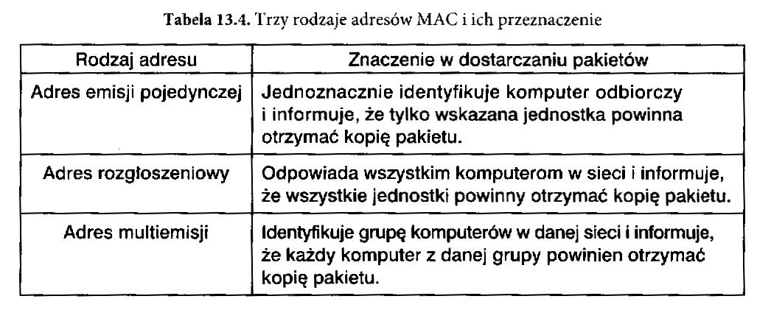
Transmisja rozgłoszeniowa – cały adres MAC (48 bitów) zapełniony 1

Slide 49
Warstwa fizyczna
Warstwa fizyczna (physical layer) – przekazywanie 0 i 1 poprzez medium, czyli zamiana danych z wyższych warstw na ciągi 0 i 1 dostosowane do medium przenoszącego, np. prąd elektryczny, fale elektromagnetyczną lub światło.
Model OSI nie określa rodzaju nośnika / medium
Warstwa fizyczna nie ingeruje w przekazywane sygnały, gdyż nie posiada mechanizmu służącego rozpoznawaniu znaczenia przekazywanych danych - służy wyłącznie przesyłaniu zer i jedynek
Działają tutaj karty sieciowe, koncentratory.

Slide 50
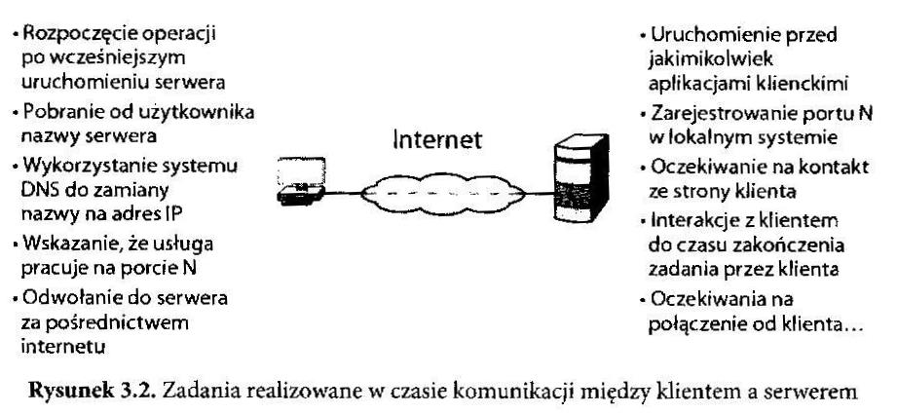
4.2.4 Przykład – pobranie strony

Slide 51
Pobrać stronę WWW w Internecie [Józefiak A.: W drodze do CCNA. Helion]
Klient – serwer -
Krok 1 – warstwa transportowa
Klient chce pobrać stronę Helion
wpisał: www.helion.pl
czeka
Warstwa transportu dowiaduje się z wyższych warstw, że żądanie dotyczy
1) http,
2) będzie użyty protokół TCP (potwierdzenia!),
3) dodaje nr portu docelowego (80 na serwerze),
4) spośród wolnych portów wybiera port źródłowy,
5) umieszcza nry portów w nagłówku,
6) przesyła dane (segment) do niższej warstwy (sieciowej)

Slide 52
Port źródłowy: 1777
Port docelowy; 80
Proszę o stronę WWW
KLIENT
Port: 1777
SERWER
Port: 80
Oto Twoja strona
Port źródłowy: 80
Port docelowy; 1777
xx | xx | xx | xx | Port docelowy | Port źródłowy
xx | xx | xx | xx | 80 | 1777
Ramka warstwy transportu 1777 do portu 80

Slide 53
Krok 2
Dla klienta port docelowy to 80, gdyż on obsługuje http
Serwer będzie wysyłał „odpowiedź” do portu 1777 i umieści swój port 80 jako źródłowy => ważne ze względu na przekazywane potwierdzenia w TCP

Slide 54
Port źródłowy: 1777
Port docelowy; 80
Adres IP źródłowy: 192.168.1.4
Adres IP docelowy: 213.186.88.113
Port źródłowy: 1777
Port docelowy; 80
Adres IP źródłowy: 192.168.1.4
Adres IP docelowy: 213.186.88.113
Proszę o stronę WWW
Proszę o stronę WWW
KLIENT
IP: 192.168.1.4
Port: 1777
KLIENT
IP: 192.168.1.4
Port: 1777
SERWER
IP: 213.186.88.113
Port: 80
SERWER
IP: 213.186.88.113
Port: 80
Oto Twoja strona
Oto Twoja strona
Adres IP źródłowy:213.186.88.113
Adres IP docelowy: 192.168.1.4
Port źródłowy: 80
Port docelowy; 1777
Adres IP źródłowy:213.186.88.113
Adres IP docelowy: 192.168.1.4
Port źródłowy: 80
Port docelowy; 1777
xx | xx | Adres IP docelowy | Adres IP źródłowy | Port docelowy | Port źródłowy
xx | xx | 213.186.88.113 | 192.168.1.4 | 80 | 1777
Ramka warstwy sieci

Slide 55
Identyfikacja usługi w sieci – funkcjonalności w Internecie
Port – numer portu protokołu – 16 bitów, np. poczta 25, www 80
Działanie
Serwer rejestruje numer oferowanej usługi
Klient odwołując się do zdalnego serwera podaje numer portu usługi
Serwer na podstawie numeru portu wyznacza aplikację odpowiedzialną za wykonanie żądania

Slide 56
Port źródłowy: 1777
Port docelowy; 80
Adres IP źródłowy: 192.168.1.4
Adres IP docelowy: 213.186.88.113
Adres MAC źródłowy:00-23-8B-36-A1-72
Adres MAC docelowy: 00-00-8A-0A-AA-21
Proszę o stronę WWW
KLIENT
IP: 192.168.1.4
MAC: 00-23-8B-36-A1-72
Port: 1777
SERWER
IP: 213.186.88.113
MAC: 00-00-8A-0A-AA-21
Port: 80
Oto Twoja strona
Adres IP źródłowy:213.186.88.113
Adres IP docelowy: 192.168.1.4
Port źródłowy: 80
Port docelowy; 1777
Adres MAC źródłowy: 00-00-8A-0A-AA-21
Adres MAC docelowy: 00-23-8B-36-A1-72
Adres MAC docelowy | Adres MAC źródłowy | Adres IP docelowy | Adres IP źródłowy | Port docelowy | Port źródłowy
00-00-8A-0A-AA-21 | 00-23-8B-36-A1-72 | 213.186.88.113 | 192.168.1.4 | 80 | 1777
Kompletna ramka

Slide 57
KLIENT www
IP: 192.168.1.4
MAC: 00-23-8B-36-A1-72
Port: 1777
Brama: 192.168.1.1
SERWER www
IP: 213.186.88.113
MAC: 00-00-8A-0A-AA-21
Port: 80
Brama: 213.186.88.100
APLIKACJI
APLIKACJI
PREZENTACJI
PREZENTACJI
SESJI
SESJI
TRANSPORTU
TRANSPORTU
SIECI
SIECI
ŁĄCZA DANYCH
ŁĄCZA DANYCH
FIZYCZNA
FIZYCZNA
IP: 192.168.1.1
MAC: 00-21-11-B1-A1-32
IP: 213.186.88.100
MAC: 00-A!-A1-B1-00-22

Slide 58
4.2.5 Adresowanie
Warstwa transportu
dane: segment
adresy: porty (źródłowe, docelowe)
Warstwa sieci
dane: pakiet
adresy: IP (źródłowe, docelowe)
By dwa hosty w sieci mogły się skomunikować, to muszą być w tej samej sieci i mieć różne numery hostów

Slide 59
Adres IP (IP address) – niepowtarzalny identyfikator komputera w sieci; 32 bity = 4 oktety
np. 192.168.100.21
Maska (mask) adresu lub maska podsieci (255) => określa adres sieci i hosta
np. Sieć: 192.168.100, a w niej host 21
1 | 2 | 3 | 4
0 - 255 | 0 - 255 | 0 - 255 | 0 - 255
192 | 168 | 100 | 21
255 | 255 | 255 | 0

Slide 60
Adres IP zawsze występuje w parze z maską podsieci
Przykład.
192.168.100.134
255.255.255.0
czyli sieć: 192.168.100 i host 134

Slide 61
Routery i zasady adresowania IP
Komputery w sieci mają swoje IP,
Routery łączą sieci i dlatego każdy router musi dysponować adresami tych sieci
Jeżeli komputer jest routerem – posiada kilka kart sieciowych, to adres IP nie identyfikuje komputera, ale połączenie pomiędzy komputerem a siecią, czyli komputer wyposażony w większą liczbę kart sieciowych (np. router) musi mieć / znać po jednym adresie IP na każde połączenie.

Slide 62
IP: 192.168.1.5
MAC: 00-01-02-AB-A1-A2
IP: 172.166.1.100
MAC: 11-11-12-21-32-10
IP: 192.168.1.10
MAC: 00-01-02-00-A1-05
IP: 192.168.1.1
MAC: AB-11-21-AB-A1-11
IP: 172.166.1.2
MAC: 11-11-11-01-01-01
IP: 192.168.2.1
MAC: 00-01-02-A1-11-02
IP: 10.32.0.2
MAC: 22-22-12-BA-AB-10
IP: 10.32.0.1
MAC: 11-11-21-AB-BA-01
IP: 192.168.2.2
MAC: 02-01-02-A2-81-00

Slide 63
X Notacja CIDR
CIDR (Classless Interdomain Routing) – bezklasowy routing międzydomenowy – mylna nazwa, ale wprowadzono dla uproszczenia definiowania masek
ddd.ddd.ddd.ddd/m
ddd – dziesiętna wartość oktetu,
m – liczba jedynek w masce,
/0 – brak maski,
/1 – 128.0.0.0,
/8 – 255.0.0.0 maska klasy A,
/16 – 255.255.0.0 klasa B,
/24 – 255.255.255.0 klasa C,
/32 – 255.255.255.255 typowa maska stacji sieciowej

Slide 64
Przykład
Dostawca Internetu dysponuje przestrzenią adresową;
128.211.0.0/16
i ma dwóch klientów; jeden potrzebuje dwunaście adresów, a drugi dziewięciu;
128.211.0.16/28 =>
100000000 11010011 00000000 0001 0000
128.211.0.32/28 =>
100000000 11010011 00000000 0010 0000
Maski takie same, ale stacje adresowane jednoznacznie

Slide 65
NETWORK A 131.108.0.0/16
131.108.99.5
B
223.240.129.0/24
223.240.129.2
Router 1
223.240.129.17
Router 2
C
78.0.0.0/8
78.0.0.17

